Slide 1


FIRE SAFETY TRAINING FOR EMPLOYEES
미리컴퍼니 4분기 임직원 필수 교육
위기상황에 빛이 되어줄
필수 소방 안전 교육
미리소방서 김미리 소장 | mirikim@miricanvas.com | 000-0000-0000
미리소방서

Slide 2

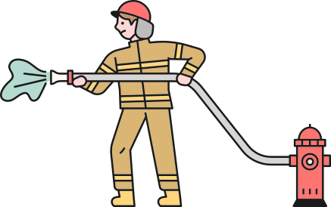


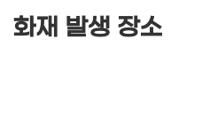

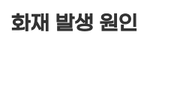
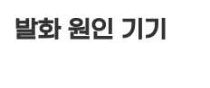






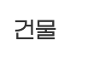
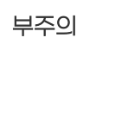
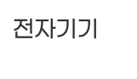
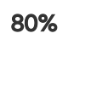

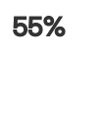

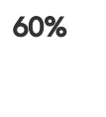

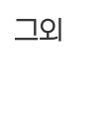

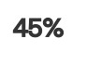
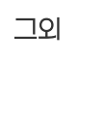

01
화재, 왜 일어나나요?
화재가 어느 요일, 어느 시간대에 가장 많이 일어나는지 아시나요?
바로 월요일, 마음이 가장 여유로운 오후 2~4시라고 합니다. 이 정도면 괜찮겠지 하는 안전불감증이 큰 화재를 부릅니다.
화재 원인에 대한 내용을 적어주세요. 서체는 G마켓 산스 입니다.
화재 발생 통계
자료출처 : 미리디무역관 자료 종합
통계에 대해 간략하게 적어주세요.
서체는 G마켓 산스 입니다.
통계에 대해 간략하게 적어주세요.
서체는 G마켓 산스 입니다.
통계에 대해 간략하게 적어주세요.
서체는 G마켓 산스 입니다.

Slide 3
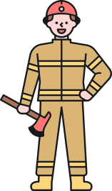


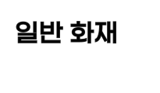
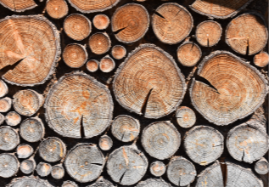
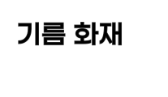
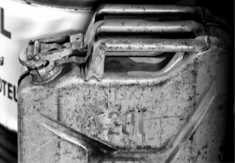
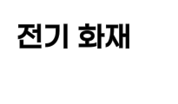
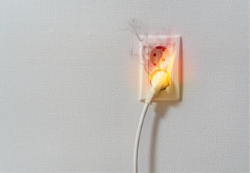
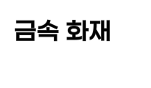

02
화재 주요 유형은?
화재 주요 유형에 대한 내용을 적어주세요. 텍스트를 적어주세요. 서체는 G마켓 산스이고, 크기는 18입니다.
1
2
목재, 종이, 천과 같은 고체에서 발생한 화재
인화성 액체, 고체 등에서 발생한 화재
3
4
감전 위험이 있는 전기 설비에서 발생한 화재
마그네슘, 나트륨과 같은 금속에서 발생한 화재

Slide 4
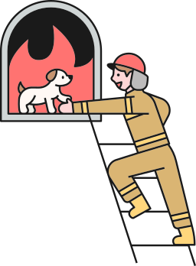


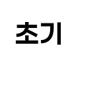
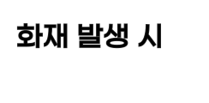
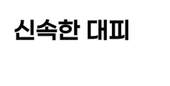

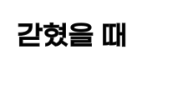
03
화재시, 이렇게 외치세요!
화재 시 대처 방안
텍스트를 적어주세요. 서체는 G마켓 산스입니다. 크기는 18이고 자간은 -1입니다.
불과 연기를 보면 상황 판단 후 119 신고, 불이야! 라고 외쳐 주변에 화재 사실 알립니다.
대피로가 확보된 경우 소화기 사용해 화재 진화합니다.
유독가스 질식 위험을 막기위해 코와 입을 막아 낮은 자세로 침착하게 대피합니다.
피난 안전 구역으로 대피하기!
창문을 통해 소리지르는 등 안에 갇혀있다는 사실을 알립니다.

Slide 5

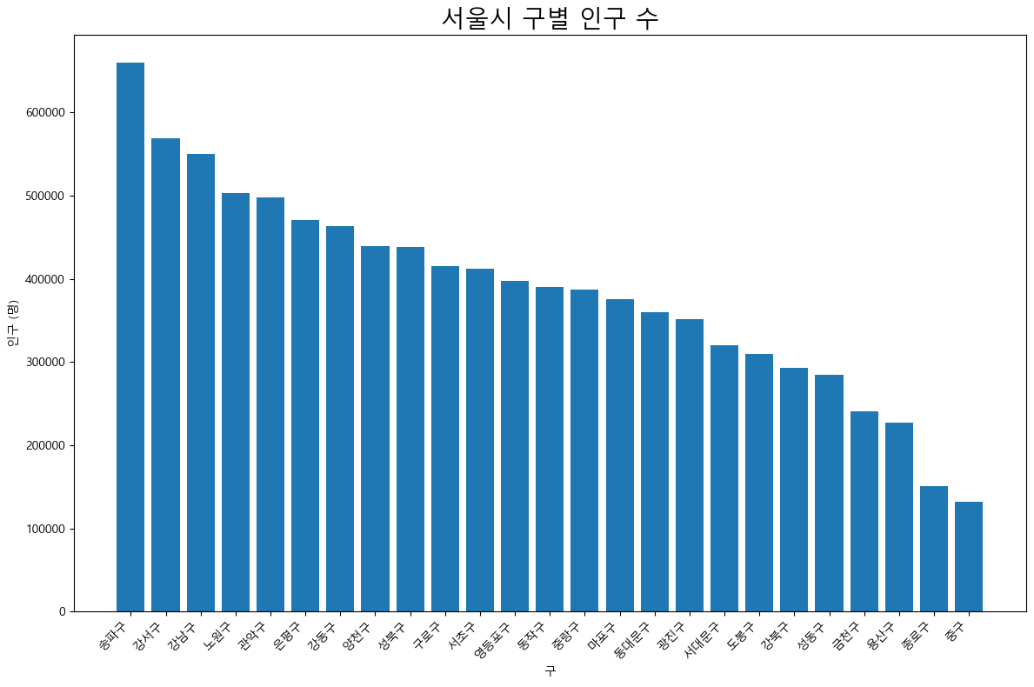
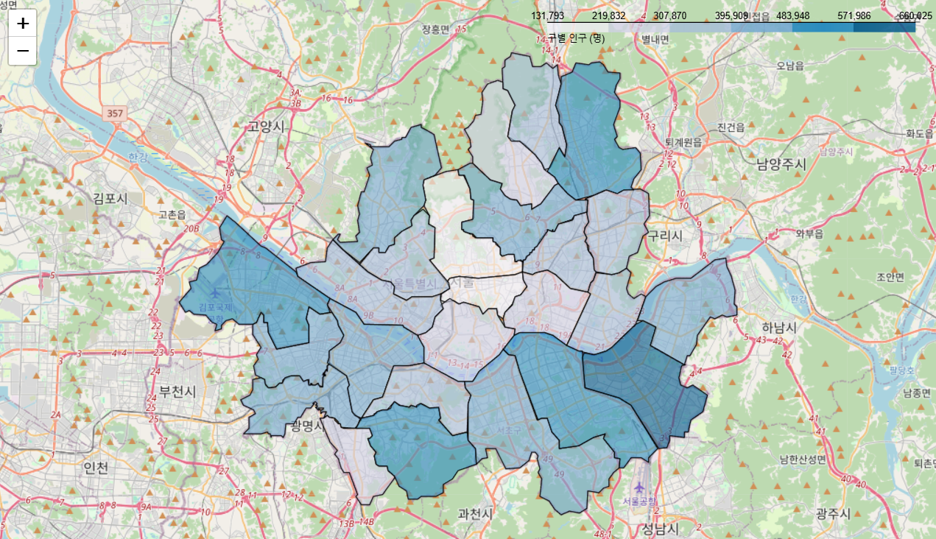
04
인구수
가나다라마바사

Slide 6
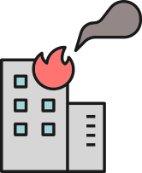
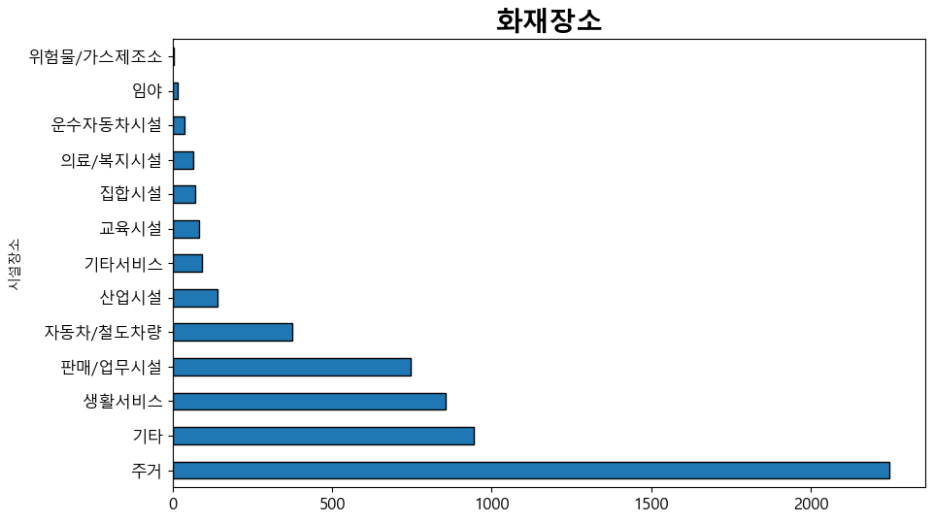
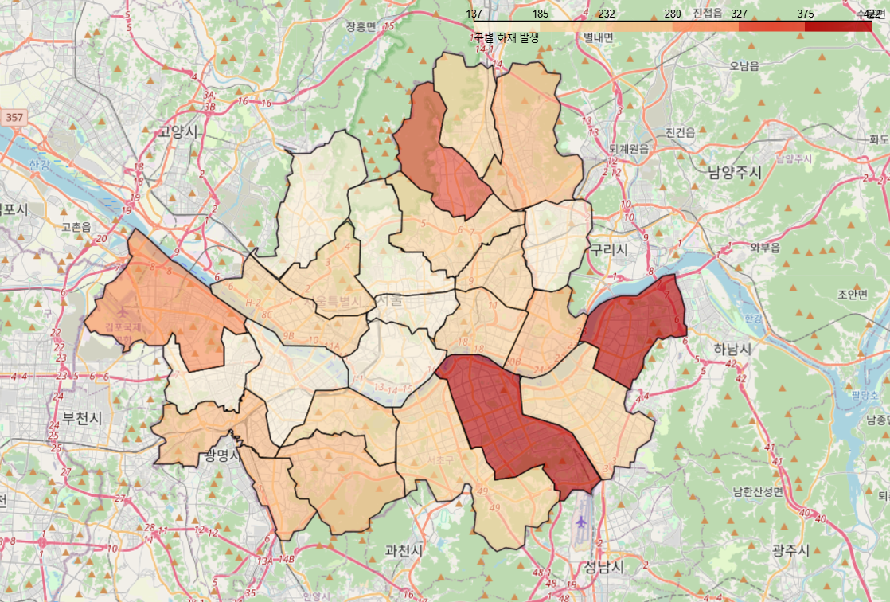
04
2023 구별 화재발생 수, 화재 발생 장소
기타 : 야외(907[쓰레기]),도로(40[도로])
기타서비스 : 공중화장실(9),노상매점(7),포장마차(3),기타건축물(77)

Slide 7
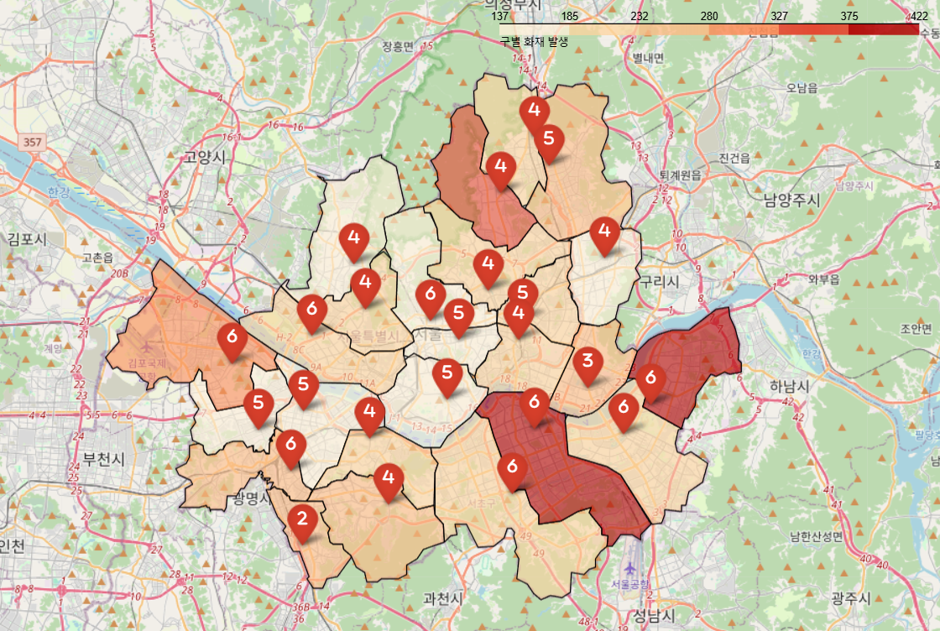
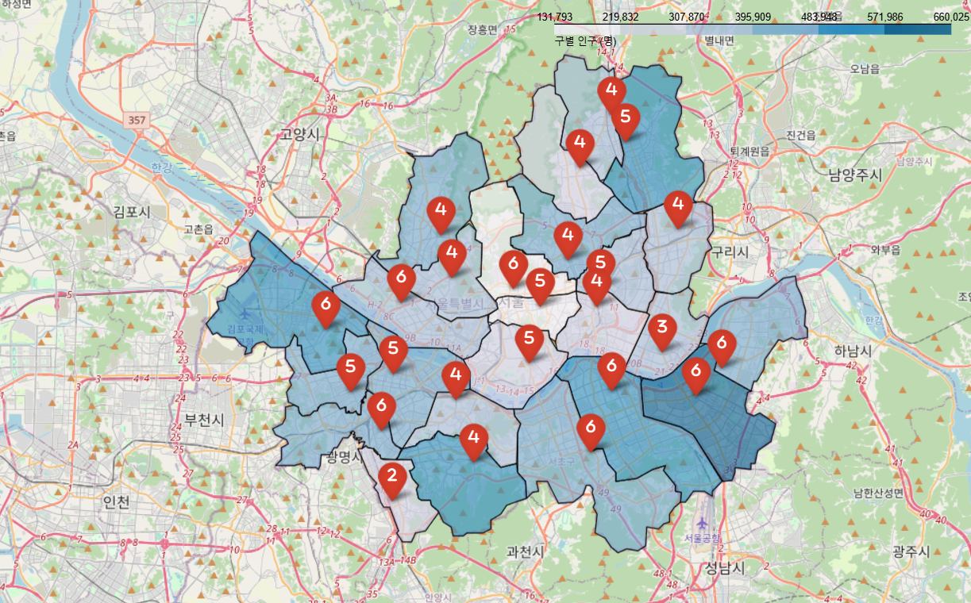
04
인구수,화재발생횟수, 소방서 개수

Slide 8
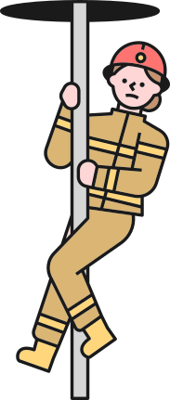
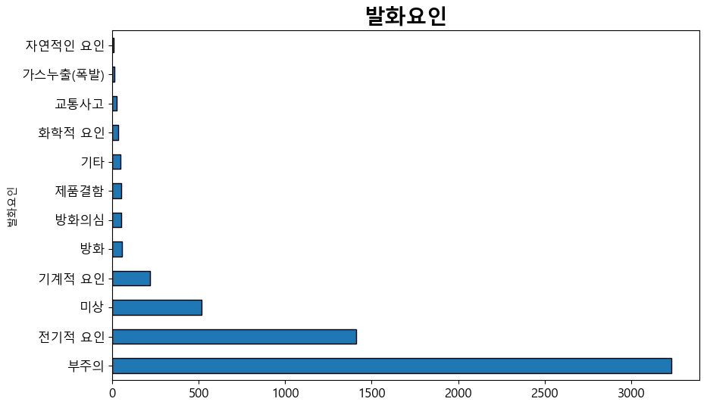
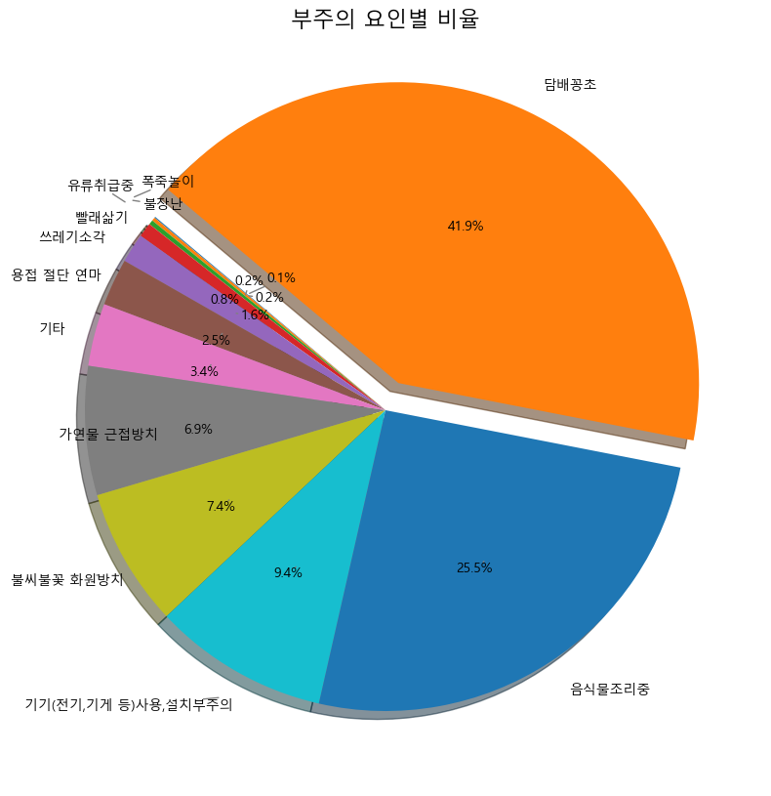
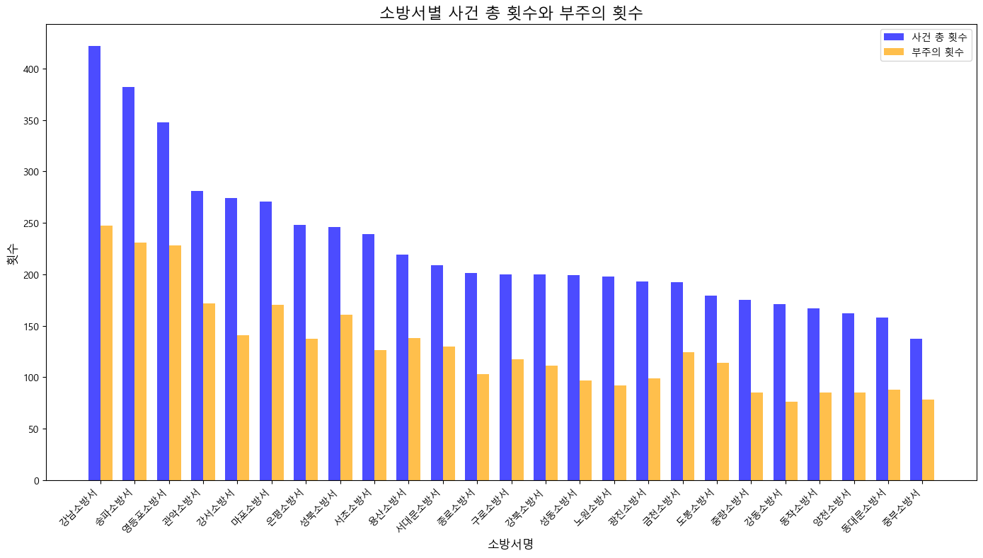
04
가나다라마바사

Slide 9
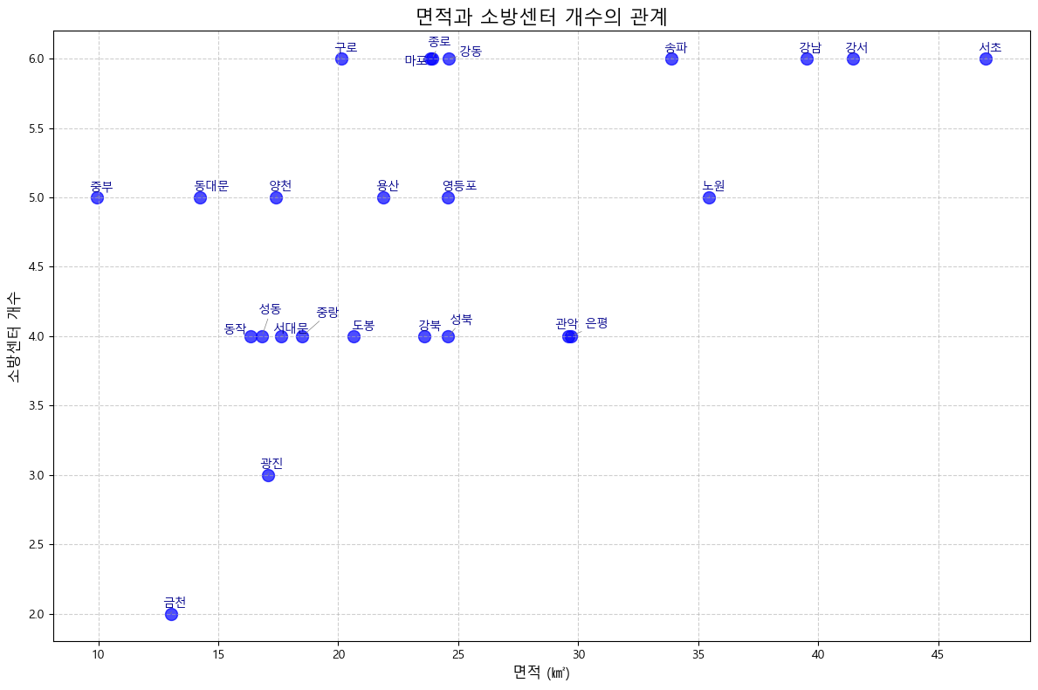
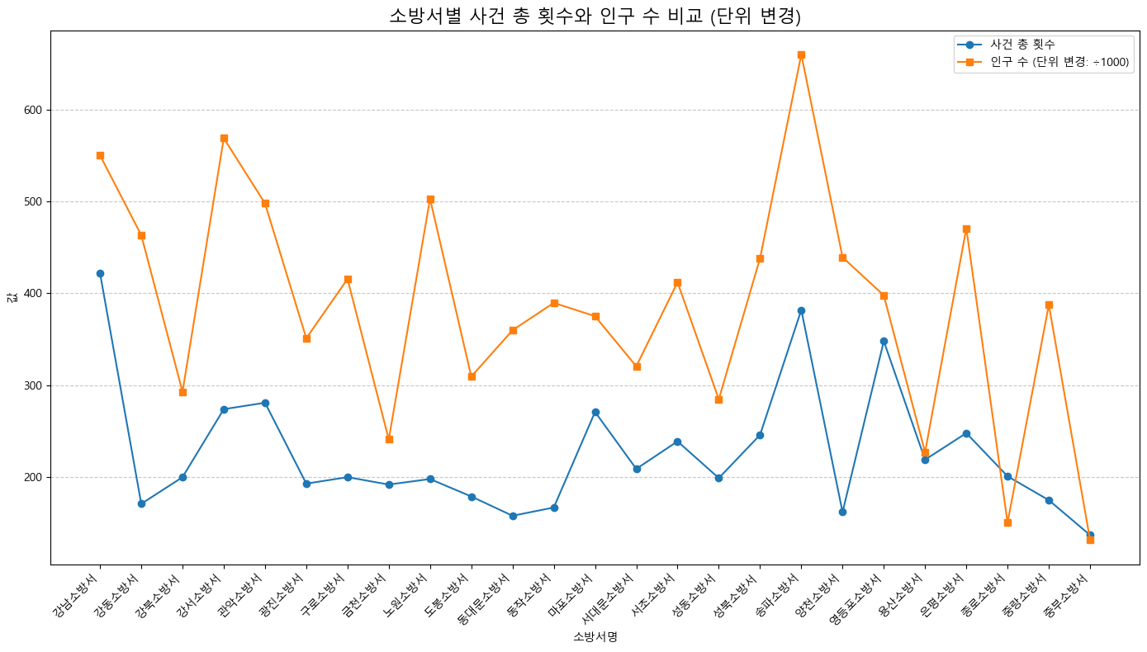
04
소방서별 센터 개수???

Slide 10
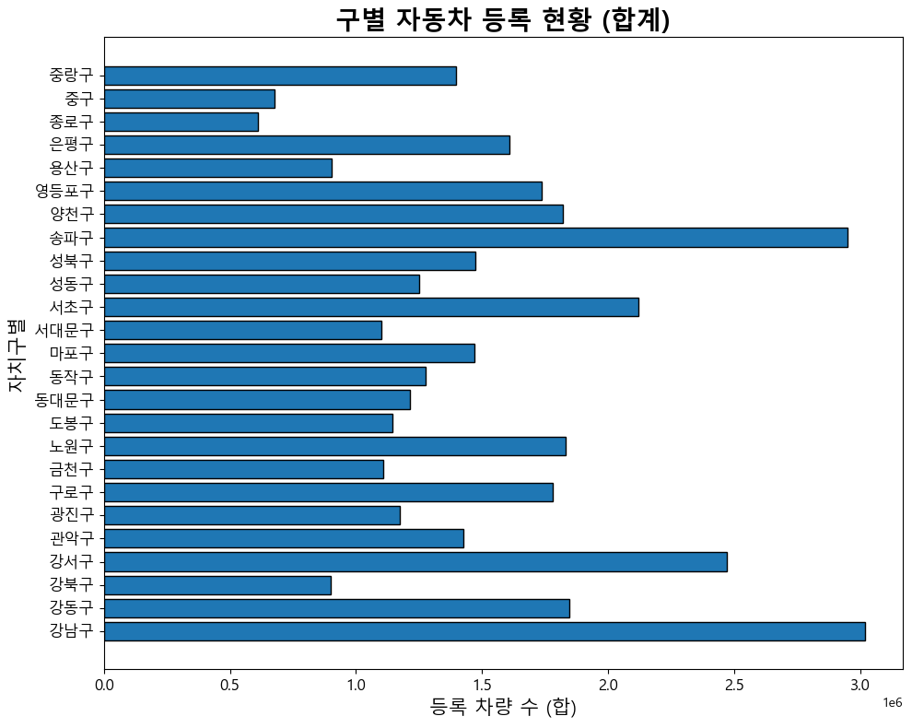
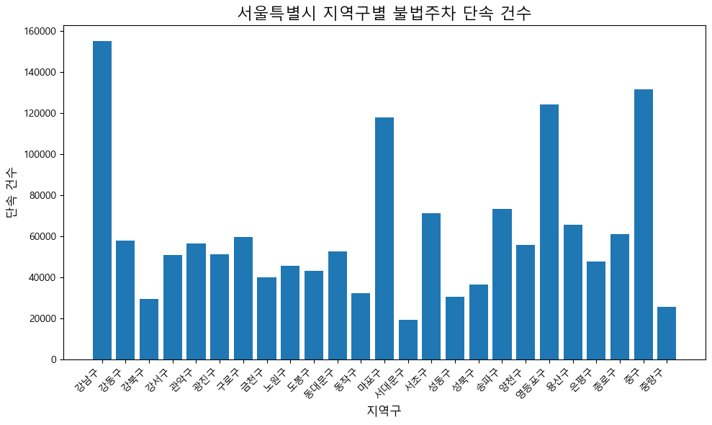
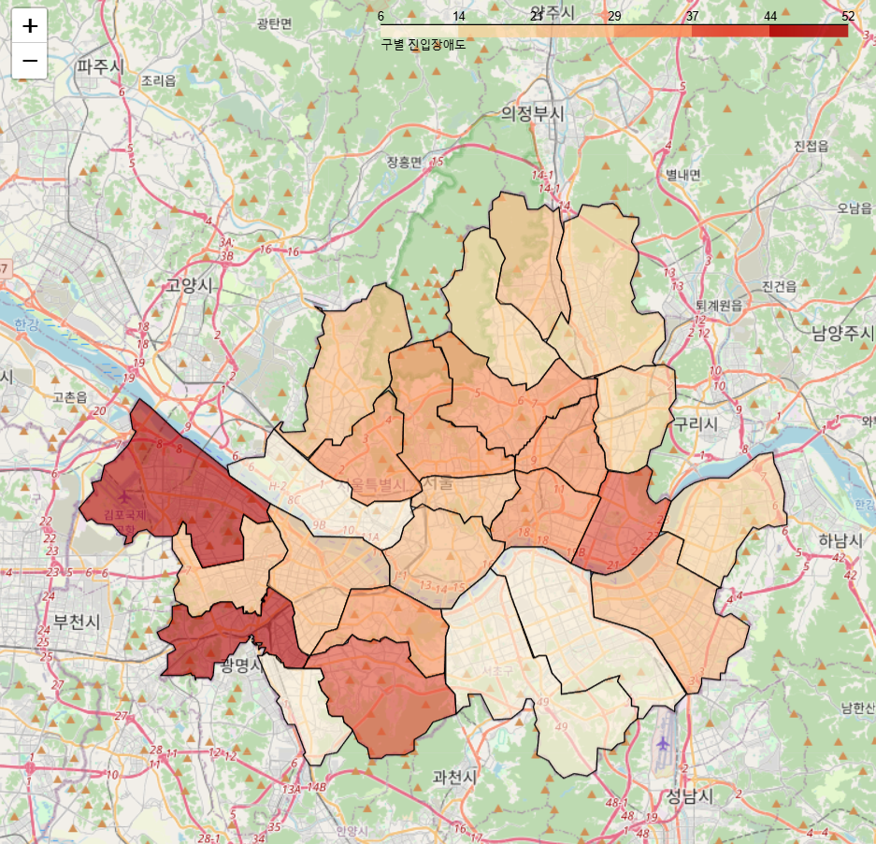
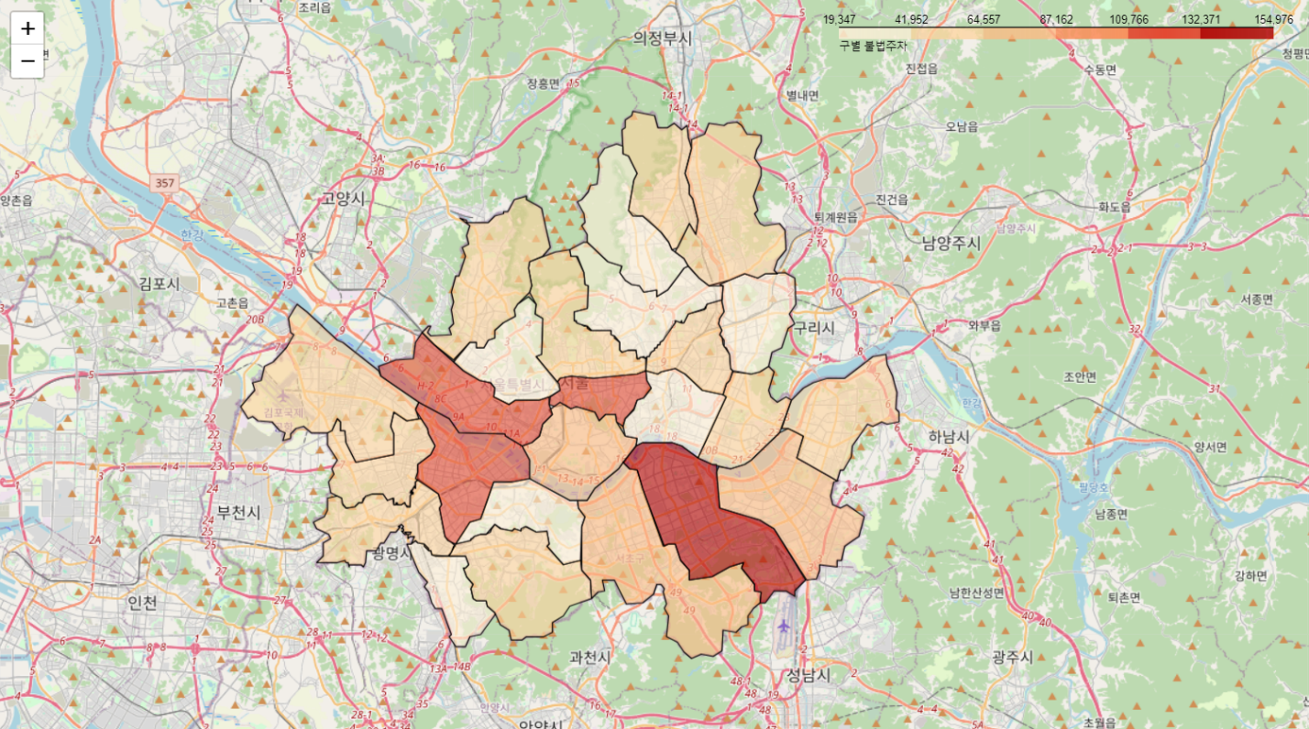
04
구별진입장애
가나다라마바사
구별진입장애도
서울특별시 지역구별 불법주차 단속 건수 - 히트맵

Slide 11

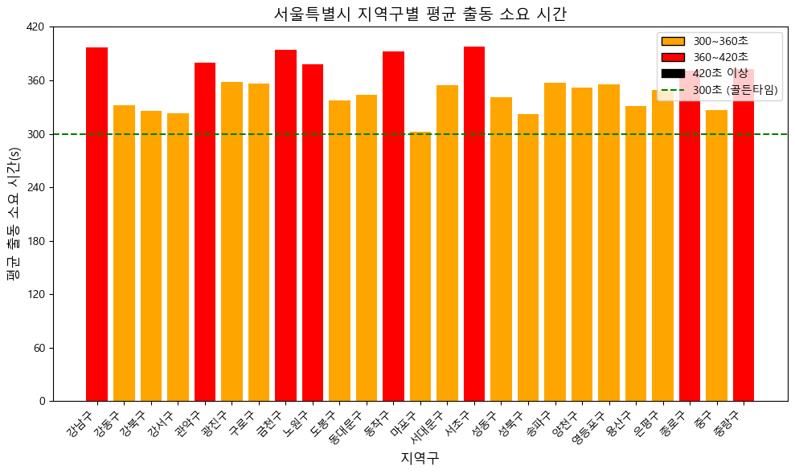
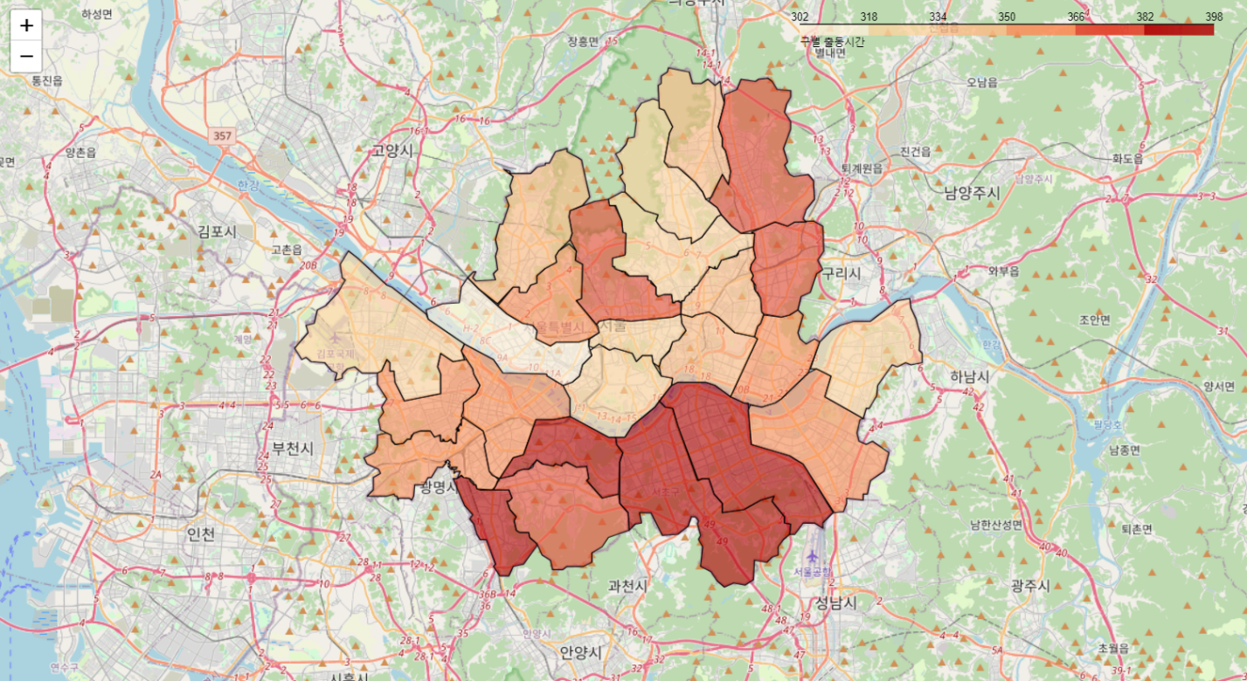
04 출동시간

Slide 12
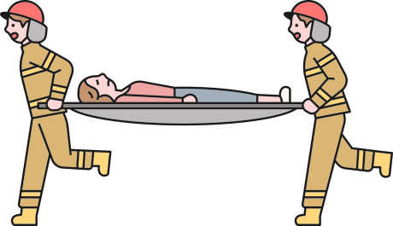
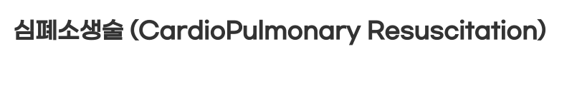
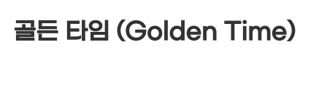

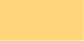
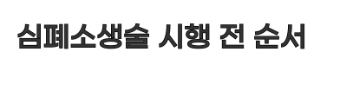

05
4분의 기적, 심폐소생술
심장 박동과 호흡이 정지되었을 때 인공호흡과 흉부 압박으로 심장과 폐의 기능을 되살리는 응급처치법
쓰러진 후 4분 이내 심폐소생술 시행
0~4분
뇌 손상 가능성 적음
4~10분
뇌세포 파괴
10분 이상
영구적 뇌 손상
의식확인
의식을 잃은 사람의 어깨를
두드리며 반응을 확인
신고
주변 인물 중 특정 인물을
지목해 도움 요청
호흡확인
환자의 상태를 바라보며
호흡의 유무를 확인

Slide 13







06
119가 올 때까지 30번 그리고 2번
이 곳에 심폐소생술에 대한 설명을 적어주세요. 서체는 G마켓 산스입니다. 크기는 18이고 자간은 -1입니다. 텍스트를 적어주세요. 서체는 G마켓 산스입니다. 크기는 18이고 자간은 -1입니다. 텍스트를 적어주세요. 서체는 G마켓 산스입니다. 크기는 18이고 자간은 -1입니다.
환자의 의식과 호흡 유무를 먼저 확인한다.
관련 내용을 적어주세요. 서체는 G마켓 산스 입니다.
서체 크기는 15이고, 자간은 -1, 행간은 1.4입니다.
흉부 중앙을 분당 100회 속도로 30번 반복 압박한다.
관련 내용을 적어주세요. 서체는 G마켓 산스 입니다.
서체 크기는 15이고, 자간은 -1, 행간은 1.4입니다.
머리를 뒤로 젖힌 뒤 코를 막고 숨을 두 번 불어 넣는다. 관련 내용을 적어주세요. 서체는 G마켓 산스 입니다. 서체 크기는 15이고, 자간은 -1, 행간은 1.4입니다.

Slide 14







07
잊지말기 OX퀴즈
1.
가나다,s
잊지말고
기억해주세요!
Q.
Q.
Q.
Q.

Slide 15


FIRE SAFETY TRAINING FOR EMPLOYEES
미리컴퍼니 4분기 임직원 필수 교육
안전에 예외없고,
사고에 예외없다.
미리컴퍼니 사우분들 모두 안전한 하루 보내시길 바랍니다.
미리소방서 김미리 소장 | mirikim@miricanvas.com | 000-0000-0000

